Slide 1
§8.2 单位冲激函数
一、为什么要引入单位冲激函数
二、单位冲激函数的概念及性质
三、单位冲激函数的 Fourier 变换

Slide 2
一、为什么要引入单位冲激函数
理由
(1) 在数学、物理学以及工程技术中，一些常用的重要
函数，如常数函数、线性函数、符号函数以及单位
阶跃函数等等，都不能进行 Fourier 变换。
(2) 在工程实际问题中，有许多瞬时物理量不能用通常
的函数形式来描述，如冲击力、脉冲电压、质点的
质量等等。
(3) 周期函数的 Fourier 级数与非周期函数的 Fourier 变
换都是用来对信号进行频谱分析的，它们之间能否
统一起来。

Slide 3
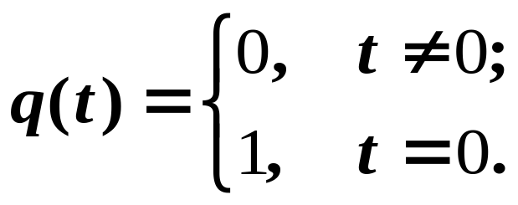
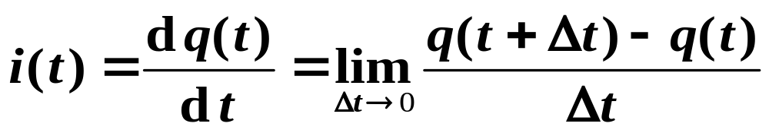
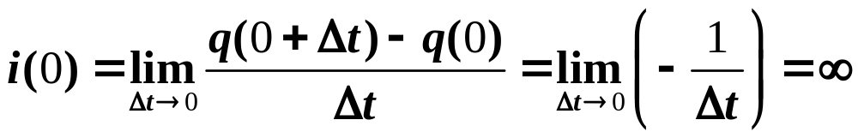
一、为什么要引入单位冲激函数
引例 在原来电流为零的电路中, 某一瞬时(设为t=0)进入一单位电量的脉冲, 现在要确定电路上的电流i(t). 以q(t)表示上述电路中的电荷函数, 则
当t≠0时, i(t)=0, 由于q(t)是不连续的, 从而在普通导数意义下, q(t)在这一点是不能求导数的.
如果我们形式地计算这个导数, 则得

Slide 4
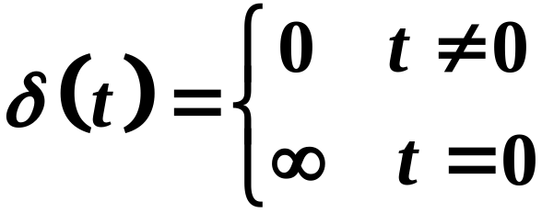
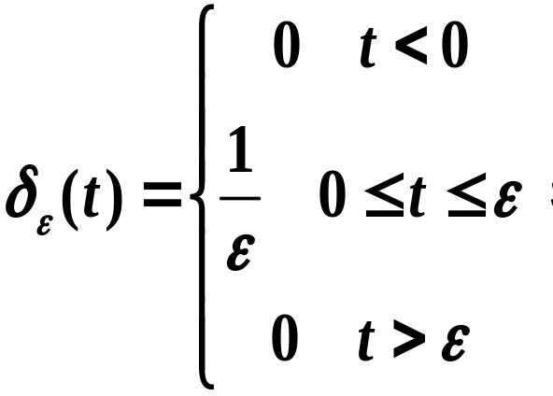



这表明在通常意义下的函数类中找不到一个函数能够表示这样的电流强度. 为了确定这样的电流强度, 引进一称为狄拉克(Dirac)的函数, 简单记成δ-函数:
有了这种函数, 对于许多集中于一点或一瞬时的量, 例如点电荷, 点热源, 集中于一点的质量及脉冲技术中的非常窄的脉冲等, 就能够象处理连续分布的量那样, 以统一的方式加以解决.
给定函数序列
t

Slide 5

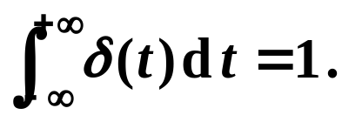


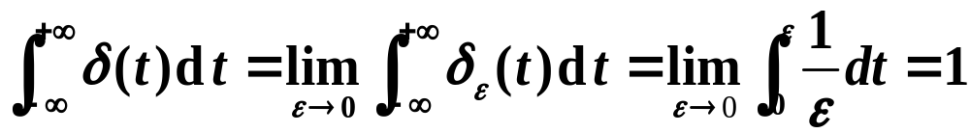


二、单位冲激函数的概念及性质
1. 单位冲激函数的概念
定义
单位冲激函数 满足：
P192
(2)
(1) 当 时，
（在极限与积分可交换意义下）
单位冲激函数 又称为 Dirac 函数或者 函数。
注
单位冲激函数 并不是经典意义下的函数，而是一
个广义函数(或者奇异函数)，它不能用通常意义下的
“值的对应关系”来理解和使用，而总是通过它的性质
来使用。

Slide 6


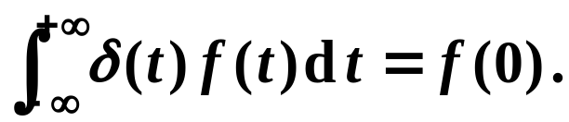


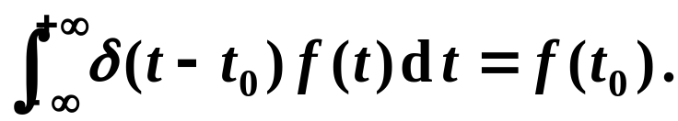


二、单位冲激函数的概念及性质
2. 单位冲激函数的性质
性质
(1) 筛选性质
P192
性质
8.1
设函数 是定义在 上的有界函数，
且在 处连续，
则
一般地，若 在 点连续，
则
P193
性质
8.2
(2) 对称性质
函数为偶函数，即

Slide 7





二、单位冲激函数的概念及性质
3. 单位冲激函数的图形表示
函数的图形表示方式非常特别，通常采用一个从原点
出发长度为 1 的有向线段来表示，
其中有向线段的长度
代表 函数的积分值，
称为冲激强度。
同样有，函数 的冲激强度为 A。
1
1
A
t
t
t

Slide 8

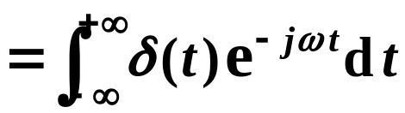
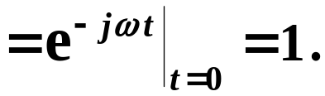






三、单位冲激函数的 Fourier 变换
利用筛选性质，可得出 函数的 Fourier 变换：
P194
[ ]
即 与 1 构成Fourier变换对
[ ]
1
1
t
ω
由此可见，单位冲激函数包含所有频率成份，且它们具有
相等的幅度，称此为均匀频谱或白色频谱。

Slide 9
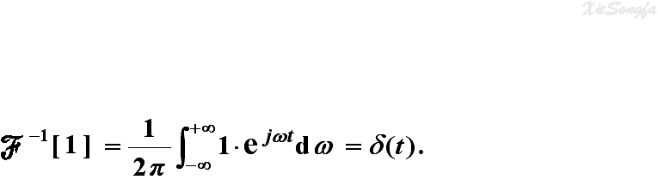
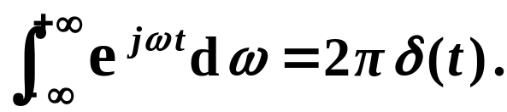


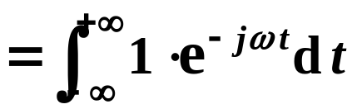


三、单位冲激函数的 Fourier 变换
按照 Fourier 逆变换公式有
重要公式
例 求 f(t)=1的Fourier 变换。
P194 例8.7 修改
解
[ ]
注
在 函数的 Fourier 变换中，其广义积分是根据 函数的
性质直接给出的，而不是通过通常的积分方式得出来的，
称这种方式的 Fourier 变换是一种广义的Fourier变换。

Slide 10
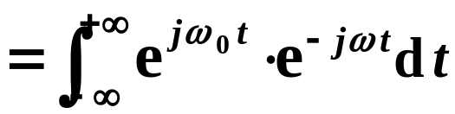


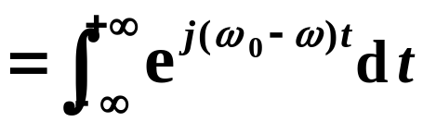



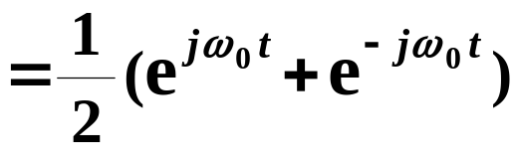






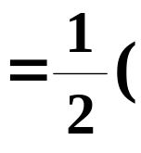




1
P194 例8.7 部分
P195 例8.9
解
(1)
[ ]
(2) 由 ，
有
[ ]
ω
[ ] +
[ ]

Slide 11

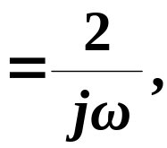




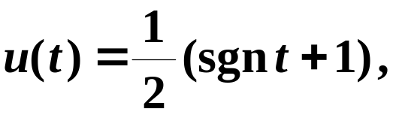
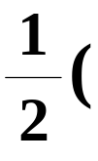
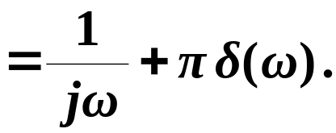


P194 例8.8 修改
解
已知
[ ]
1
[ ]
又
得
[ ] +
[ ]
注
称 为单位阶跃函数，也称为 Heaviside 函数，
它是工程技术中最常用的函数之一。

Slide 12

……
休息一下

Slide 13


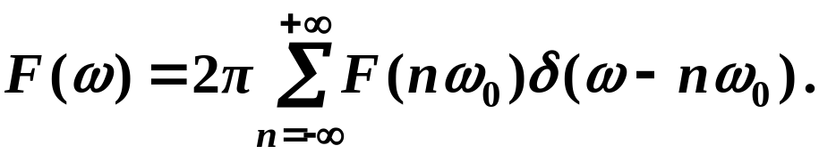


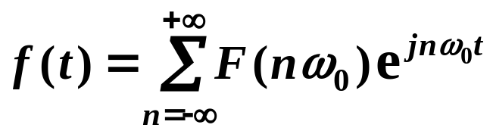
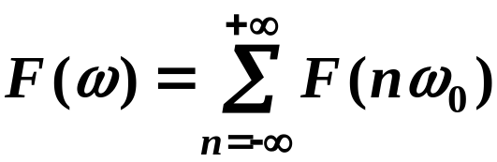
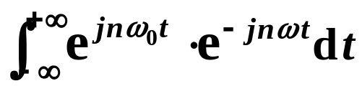
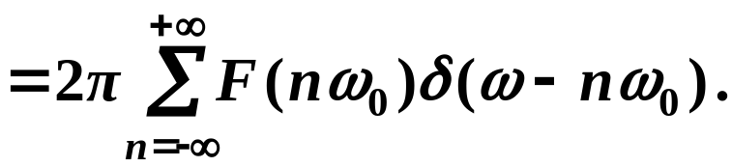
四、周期函数的 Fourier 变换
定理
设 以 T 为周期，在 上满足 Dirichlet 条件，
P195
定理
8.3
则 的 Fourier 变换为
其中，
是 的离散频谱。
证明
由 有

Slide 14
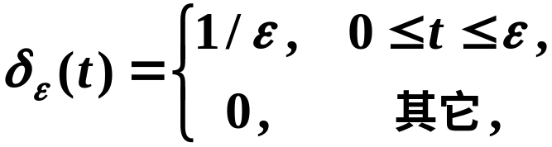
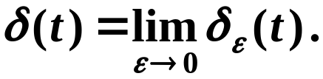
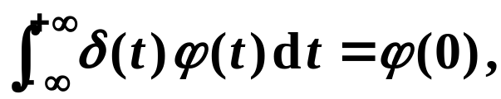


附：
单位冲激函数的其它定义方式
方式一
令
则
t
方式二
(20 世纪 50 年代，Schwarz)
单位冲激函数 满足
其中， 称为检验函数。
(返回)

